Slide 1
Межполушарное взаимодействие – основа интеллектуального развития детей четвертого года жизни
муниципальное дошкольное образовательное учреждение
детский сад № 21 «Мозаика»
Подготовила:
Горшкова Н.А.,
воспитатель
Углич, 2025

Slide 2
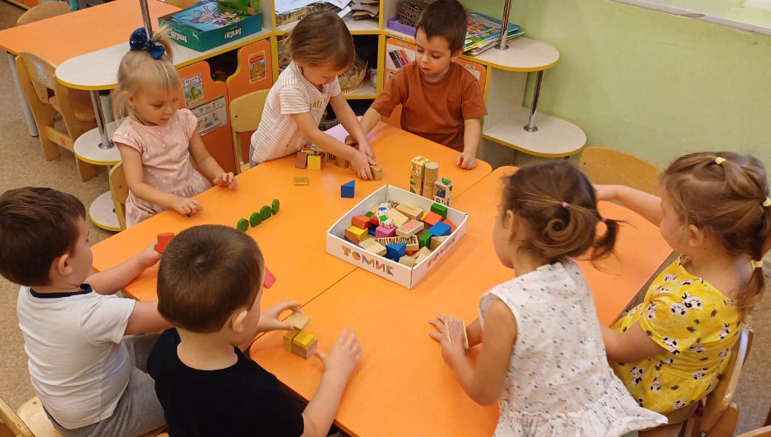

Slide 3
Методы и приемы организации деятельности детей:
1. Игры и упражнения на развитие тонкой моторики кистей рук, координации движений, пространственной ориентации:
- «Чудесный мешочек»
- игры с тактильными карточками
- игры с тактильными мешочками
2. Кинезиологические упражнения

Slide 4
«Чудесный мешочек»

Slide 5
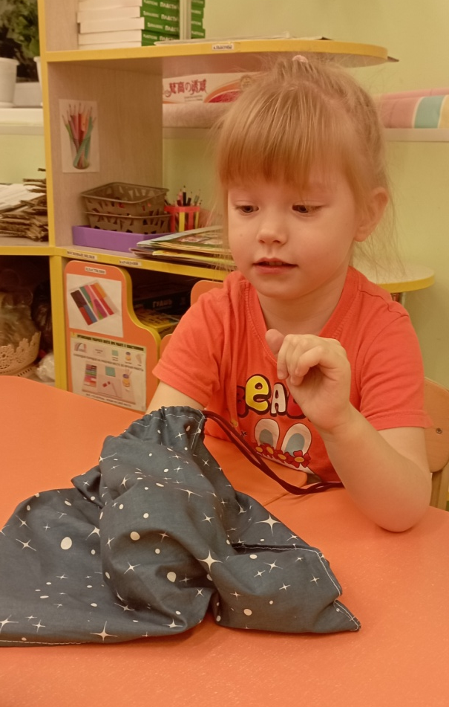

Slide 6
Тактильные карточки

Slide 7
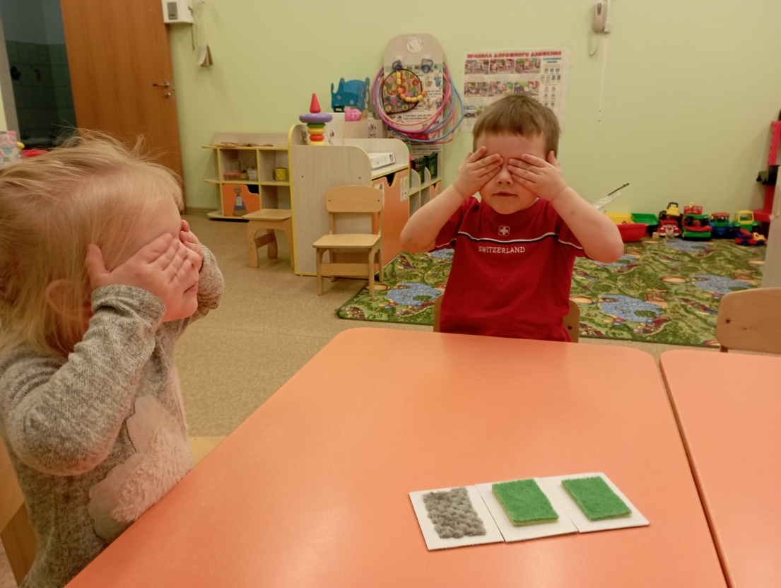

Slide 8
Игра «Найди пару»

Slide 9
Игра «Найди лишнюю»

Slide 10
Тактильные мешочки

Slide 16
Виды кинезиологических упражнений:
Растяжки
Дыхательные упражнения
Глазодвигательные упражнения
Телесные движения
Упражнения для релаксации
Упражнения для развития мелкой моторики

Slide 17
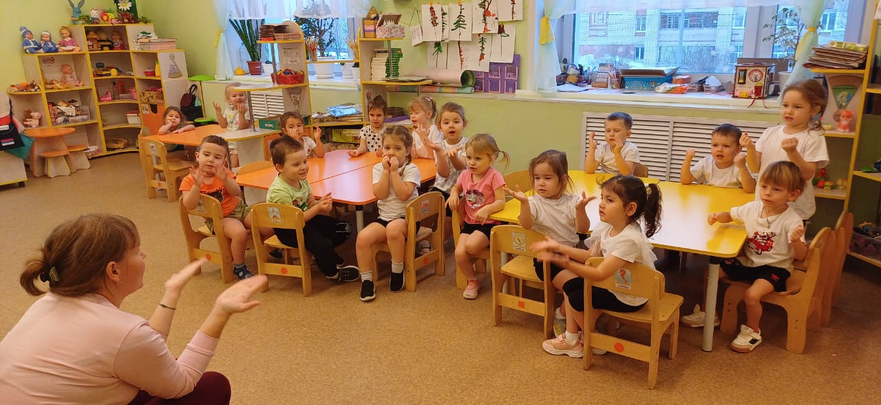

Slide 18
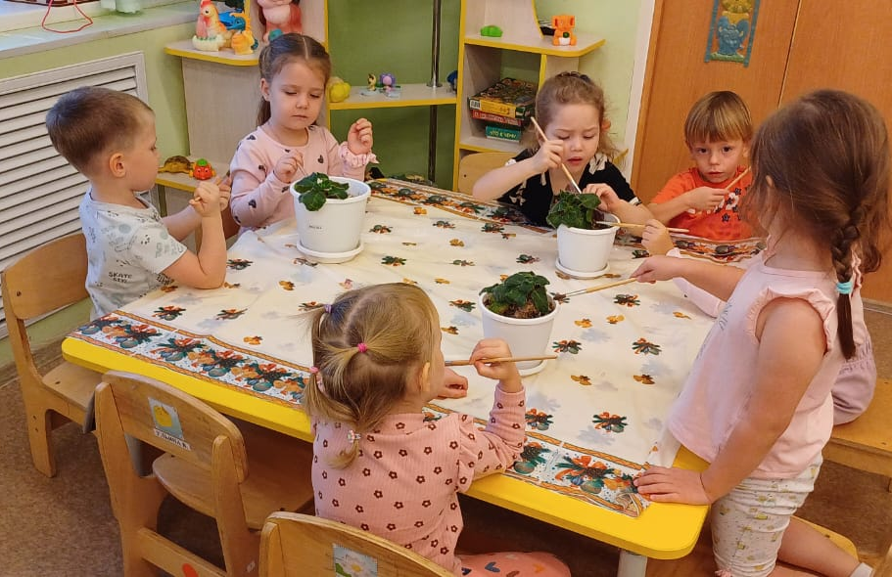
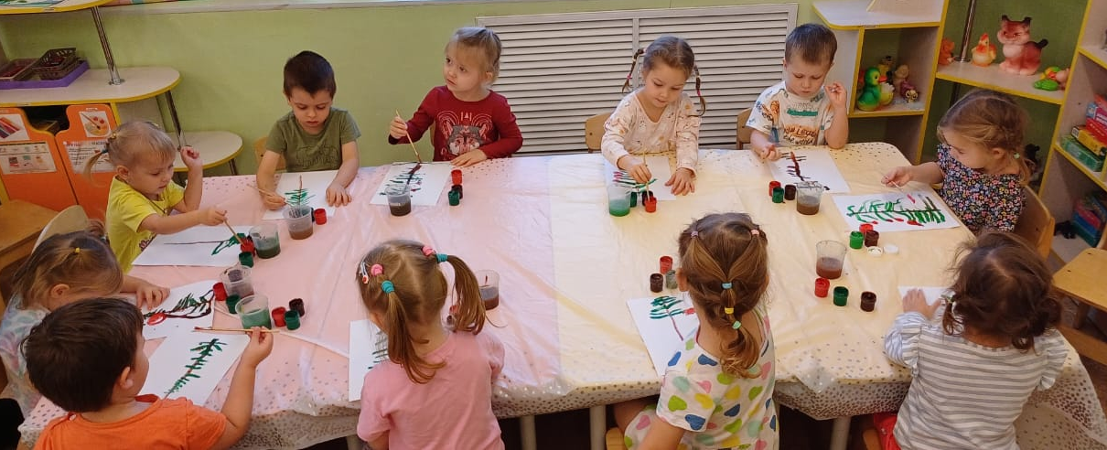

Slide 19
Спасибо за внимание!

